Slide 1

重师喵连喵
CQNU’S CAT LINK
开发者：谭祎 李京蔚 穆江梅

Slide 2
01
核心算法
目录
02
开发中遇到的问题
03
健壮性
CONTENTS
04
用户调查

Slide 3
01
核心算法
GRADUATION DEFENSE

Slide 4

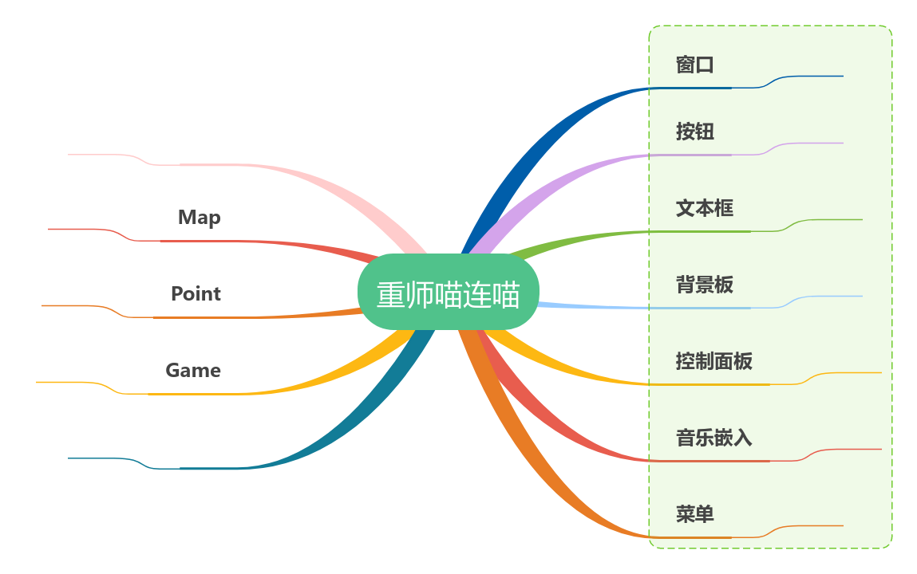
架构图

Slide 5
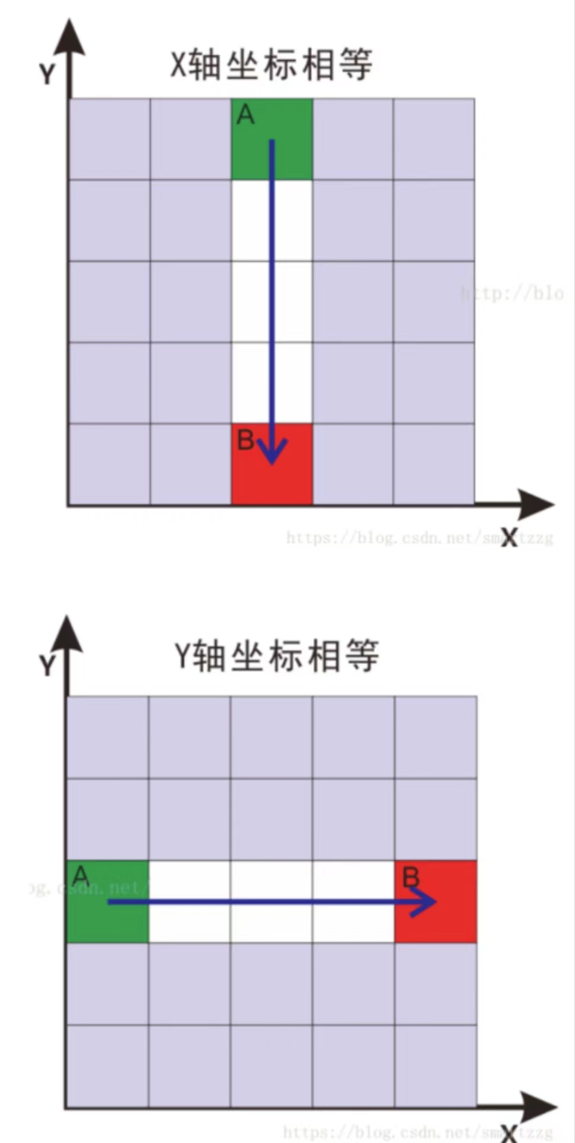
核心算法一 0折连接
Add Text
添加主题文本描述内容文字简单明了不要过于复杂直接阐述主题思想添加主题文本描述内容文字简单明了
0折连接表示A与B的X坐标或Y坐标相等，可以直线连接，不需要任何拐点，且连通的路径上没有任何阻碍。
Add Text
添加主题文本描述内容文字简单明了不要过于复杂直接阐述主题思想添加主题文本描述内容文字简单明了

Slide 6
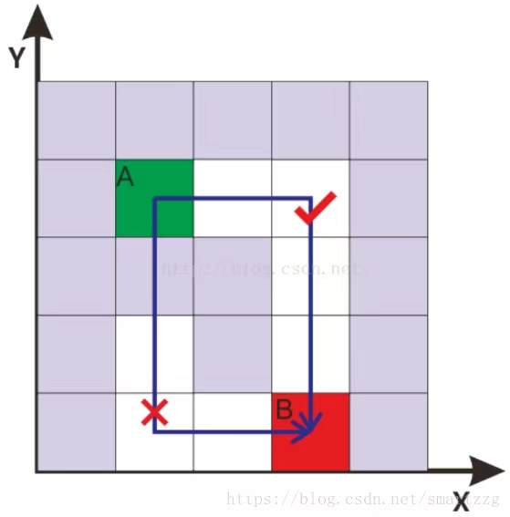
核心算法一 1折连接
1折连接与0折连接恰好相反，要求A单元格与B单元格的X轴坐标与Y轴坐标都不能相等。此时通过A与B可以画出一个矩形，而A与B位于矩形的对角点上。

Slide 7
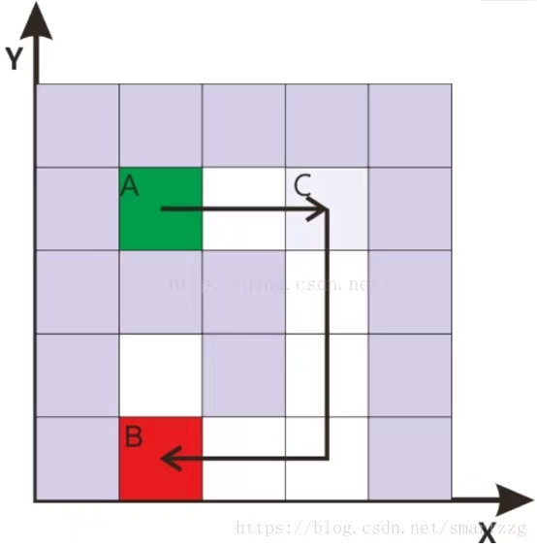
核心算法三 2折连接
判断A单元格与B单元格能否经过两个拐点连接，可以转化为判断能否找到一个C单元格，该C单元格可以与A单元格0折连接，且C与B可以1折连接。

Slide 8
工作流程
从下标位置到
像素位置
03
02
穆江梅
将功能呈现给用户
01
李京蔚
调用算法实现功能
谭祎
基本算法学习及编写
算法优化

Slide 9
02
开发中遇到的问题
GRADUATION DEFENSE

Slide 10




开发遇到的问题
在前端我们没有找到合适的方式。把图片插入到背景上，在老师的帮助下，我们完成了这一个类的编写。
在做分类搜索算法的时候，一开始没有找到能够在矩形的一个点抽象。到一边或者说是一点上的搜索方法，写了四个不同方位的，后来发现可以交换变量，实现了算法的优化。

Slide 11
03
健壮性
GRADUATION DEFENSE

Slide 12
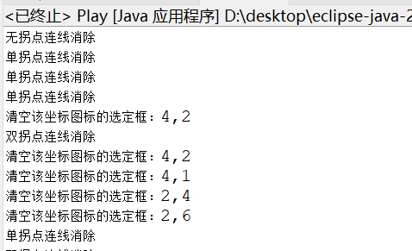
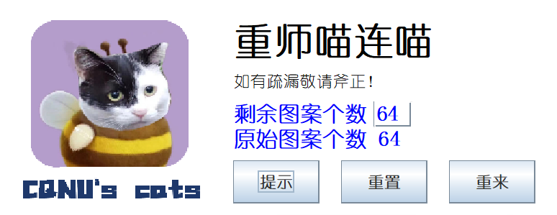
健壮性
打印
重置
提示

Slide 13
04
用户调查
GRADUATION DEFENSE

Slide 14
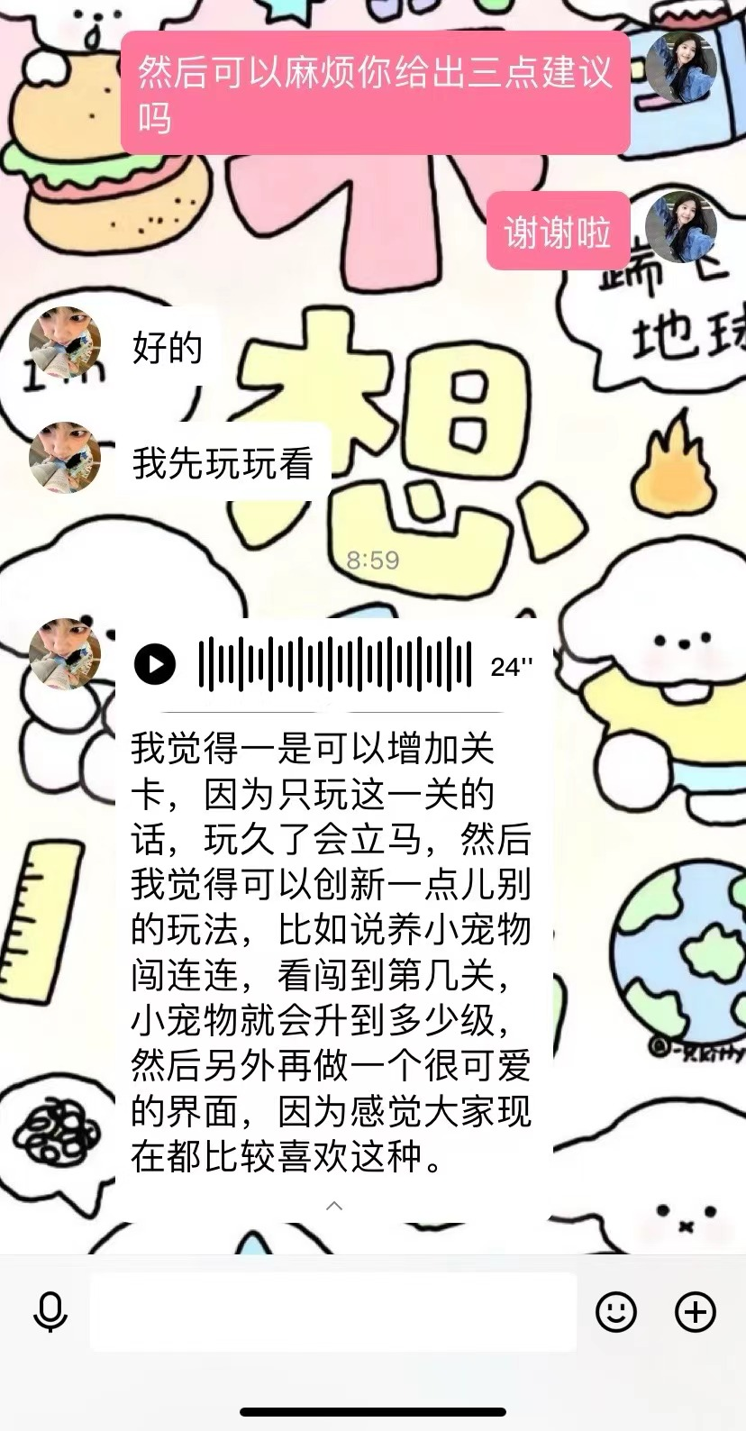
用户调查
用户建议：
可以增加关卡，因为只玩这一关会比较单调
创新一点儿别的玩法，比如说养小猫闯连连看，闯到第几关，小猫就会升到多少级
强调公益属性，吸引大家为重师猫猫教提供物资，加入到流浪猫救助中

Slide 15
感谢您的观看
THANK YOU VERY MUCH

